Slide 1
Правила поведінки
Приємного перегляду ☺

Slide 2
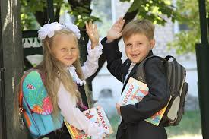
На уроки приходь вчасно, ніколи не спізнюйся.

Slide 3
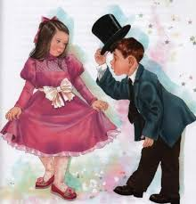
Веди себе чемно, вітайся з учнями, вчителями, працівниками школи, батьками.

Slide 4
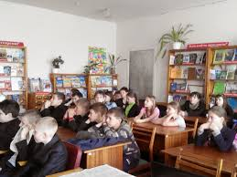
На уроці не розмовляй, уважно слухай пояснення вчителя і відповіді учнів.

Slide 5

Не вигукуй, а підніми руку, коли хочеш про щось сказати чи спитати.

Slide 6
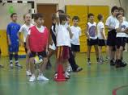
На перерві не бігай, не кричи, а грайся з друзями в ігри. Не бийся і не штовхайся.

Slide 7
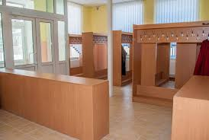
В роздягальні охайно вішай свої речі і не розкидай одяг дітей.

Slide 8

Бережи власне і шкільне майно, не псуй парти, стільці, стіни, двері — це твій дім.

Slide 9

Не псуй книжок — вони тобі дають знання.

Slide 10

Тримай у порядку своє робоче місце.

Slide 11
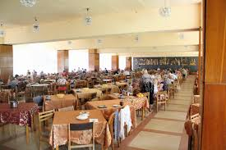
В їдальні дотримуйся порядку і тиші, прибирай за собою посуд.

Slide 12

Правильно користуйся туалетом, поважай працю дорослих.

Slide 13

Не принось у школу сторонніх предметів, які можуть бути засобом травматизму.

Slide 14

Старанно і наполегливо вчись, багато читай.

Slide 15

Дякую за перегляд ☺

